Slide 1
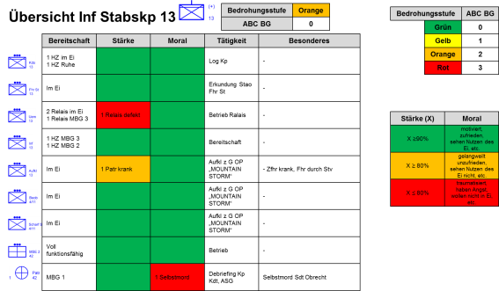
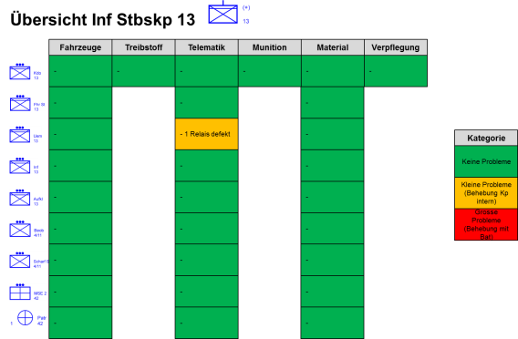
Problemerfassungstechnik als erste Tätigkeit in der Planungsphase (Zfhr / Kp Kdt)
1
6
Log / San ?
Soll-Zustand
Auftrag / Ereignis
Auftragsanalyse
7
Uem ?
3
8
Was weiss ich noch nicht ?
t
siehe auch Pt 4 (beso Anordnungen)
SOMA
OEWASVIT
Welche Tätigkeiten sind bis wann abzuschliessen?
5
4
vom Soll-Zustand zu-rückrechnen
Welche Auflagen resp. wesent-lichen Aspekte sind zu berück-sichtigen?
Materielle, führungs-technische und quali-tative Bereitschaft
Mentale Bereitschaft
Disponibilitätsliste (Fz, tech Mat, Treibstoff, Tm, Mun, Vpf)
Ist-Zustand
Eigene Mittel: Moralischer Zustand?
Eigene Mittel: welche sind wo gebunden? Welche sind wo verfügbar?
2
Eigene Mittel: Tote, Verletzte, Kranke, Evakuierte, MIA?

Slide 2
Problemerfassungstechnik als erste Tätigkeit in der Planungsphase (Zfhr / Kp Kdt)
1
6
Log / San ?
Soll-Zustand
Auftrag / Ereignis
Auftragsanalyse
7
Uem ?
3
8
Was weiss ich noch nicht ?
t
siehe auch Pt 4 (beso Anordnungen)
SOMA
OEWASVIT
Problem-cluster
Welches Produkt muss dazu erstellt werden? (Aufgabenumschreibung)
Was ist dabei entscheidend / wichtig? (HRL)
Welche Tätigkeiten sind bis wann abzuschliessen?
5
4
vom Soll-Zustand zu-rückrechnen
Welche Auflagen resp. wesent-lichen Aspekte sind zu berück-sichtigen?
Problem-cluster
Welches Produkt muss dazu erstellt werden? (Aufgabenumschreibung)
Was ist dabei entscheidend / wichtig? (HRL)
Materielle, führungs-technische und quali-tative Bereitschaft
Problem-cluster
Mentale Bereitschaft
Welches Produkt muss dazu erstellt werden? (Aufgabenumschreibung)
Was ist dabei entscheidend / wichtig? (HRL)
Disponibilitätsliste (Fz, tech Mat, Treibstoff, Tm, Mun, Vpf)
Ist-Zustand
Eigene Mittel: Moralischer Zustand?
Eigene Mittel: welche sind wo gebunden? Welche sind wo verfügbar?
2
Eigene Mittel: Tote, Verletzte, Kranke, Evakuierte, MIA?

